Slide 1
Дипломний проект на тему:
Розробка системи управління сайтом кафедри
Розробив:
Ст. гр. 3КСУА-14сп
Рябоконь Ігор
Керівник:
д.т.н., професор Кузьмін І.В.

Slide 2
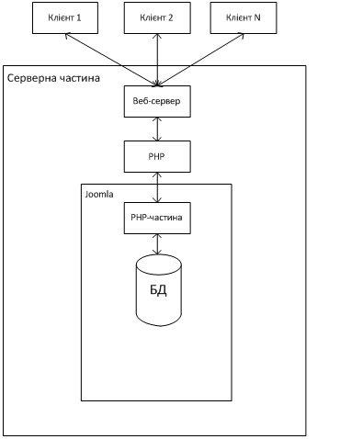
Структурна схема роботи CMS Joomla

Slide 3
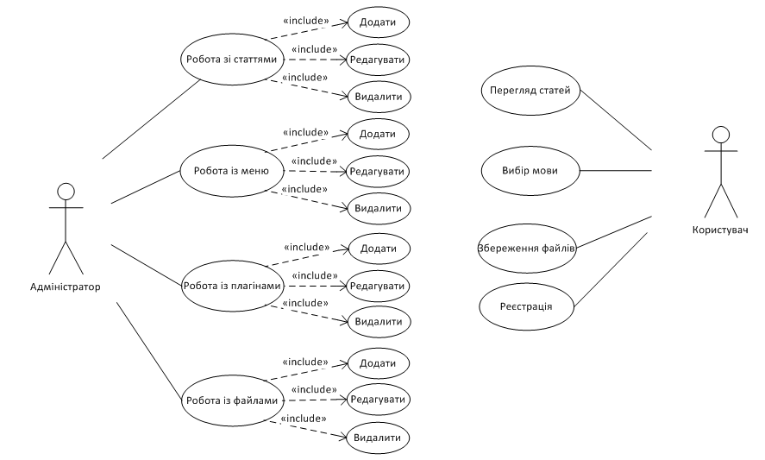
Діаграма варіантів використання

Slide 4
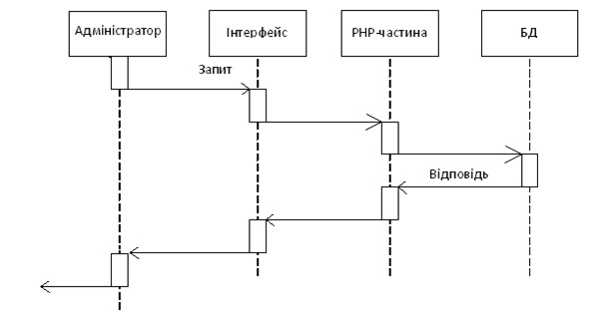
Діаграма послідовності

Slide 5
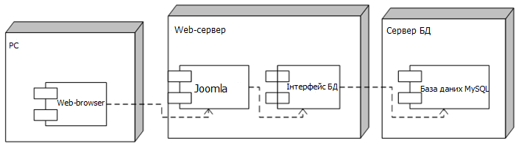
Діаграма розгортання

Slide 6
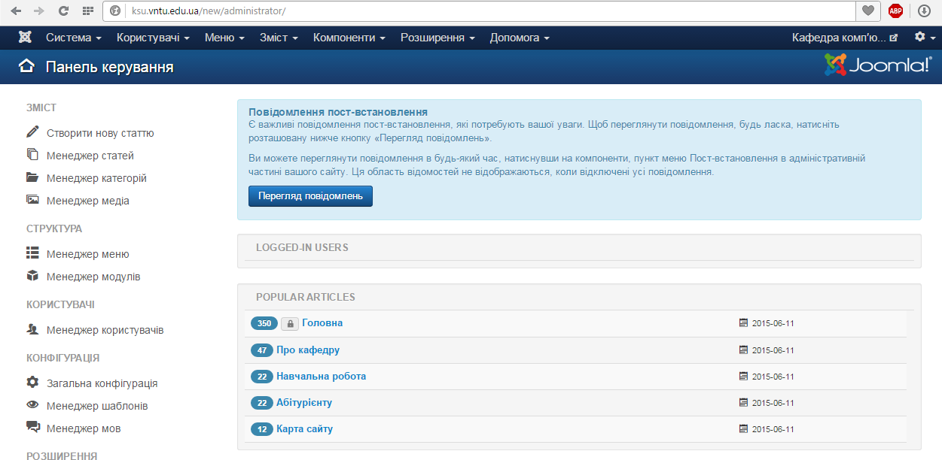
Панель адміністратора в Joomla

Slide 7
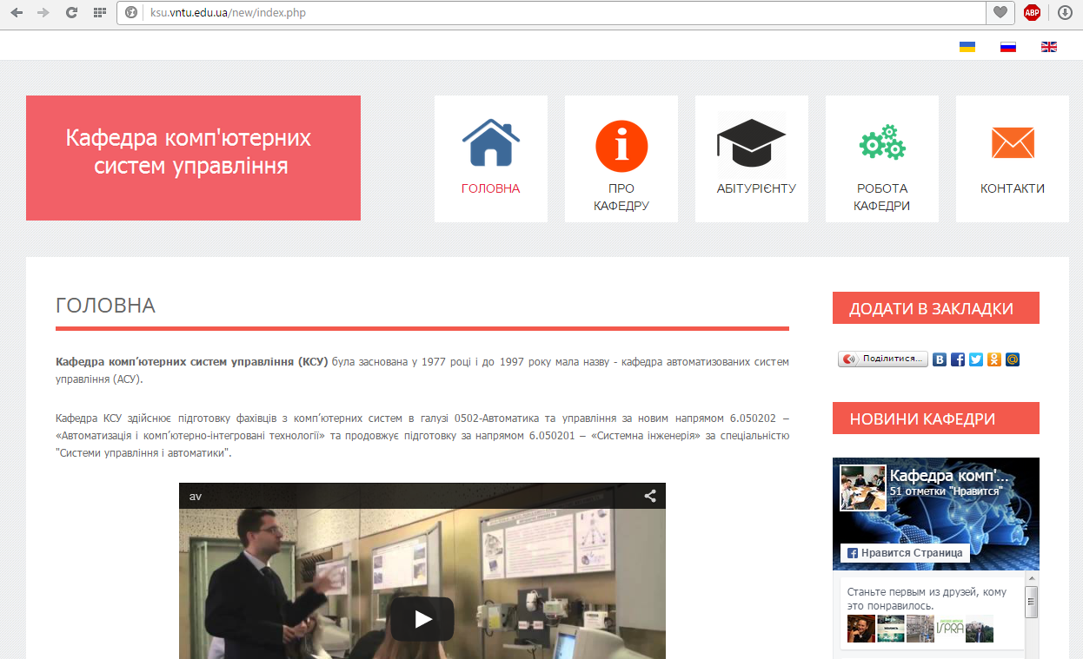
Вигляд сайту

Slide 8
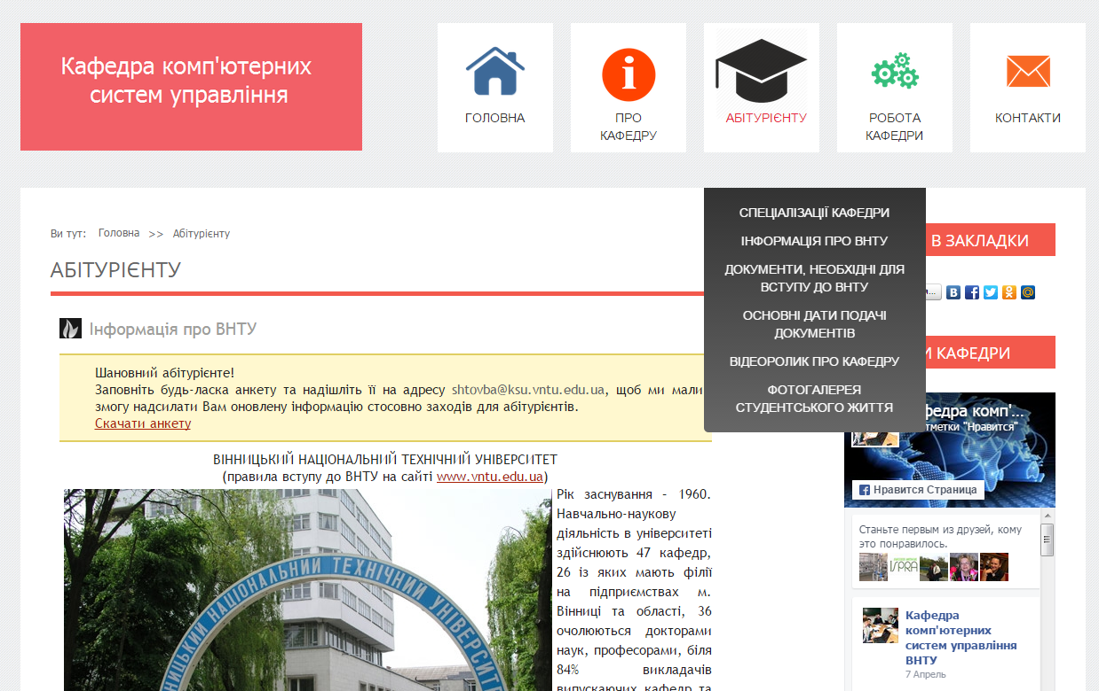
Тестування пунктів меню

Slide 9
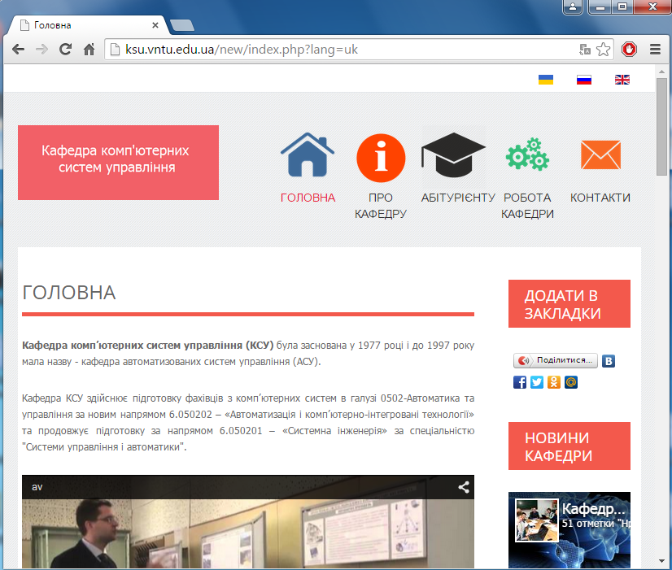
Пристосування до розміру екрану

Slide 10

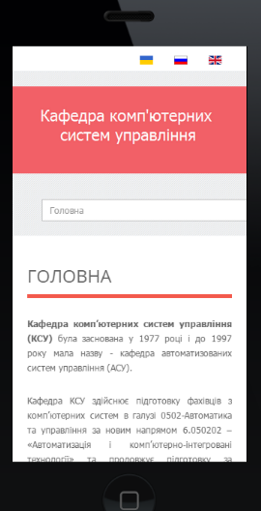
Адаптація на мобільних пристроях

